Slide 1
探测器电子学联调
2025/01/21 王曦阳 邹世明

Slide 2
电子学系统联调示意图
高压
+36V
低压
±5V
逻辑符合
TRG1
放大器×6
Trigger
SC1
信号×4
4通道
ADC
FPGA
SC2
SiTCP
SC3
SC4
TRG2

Slide 3
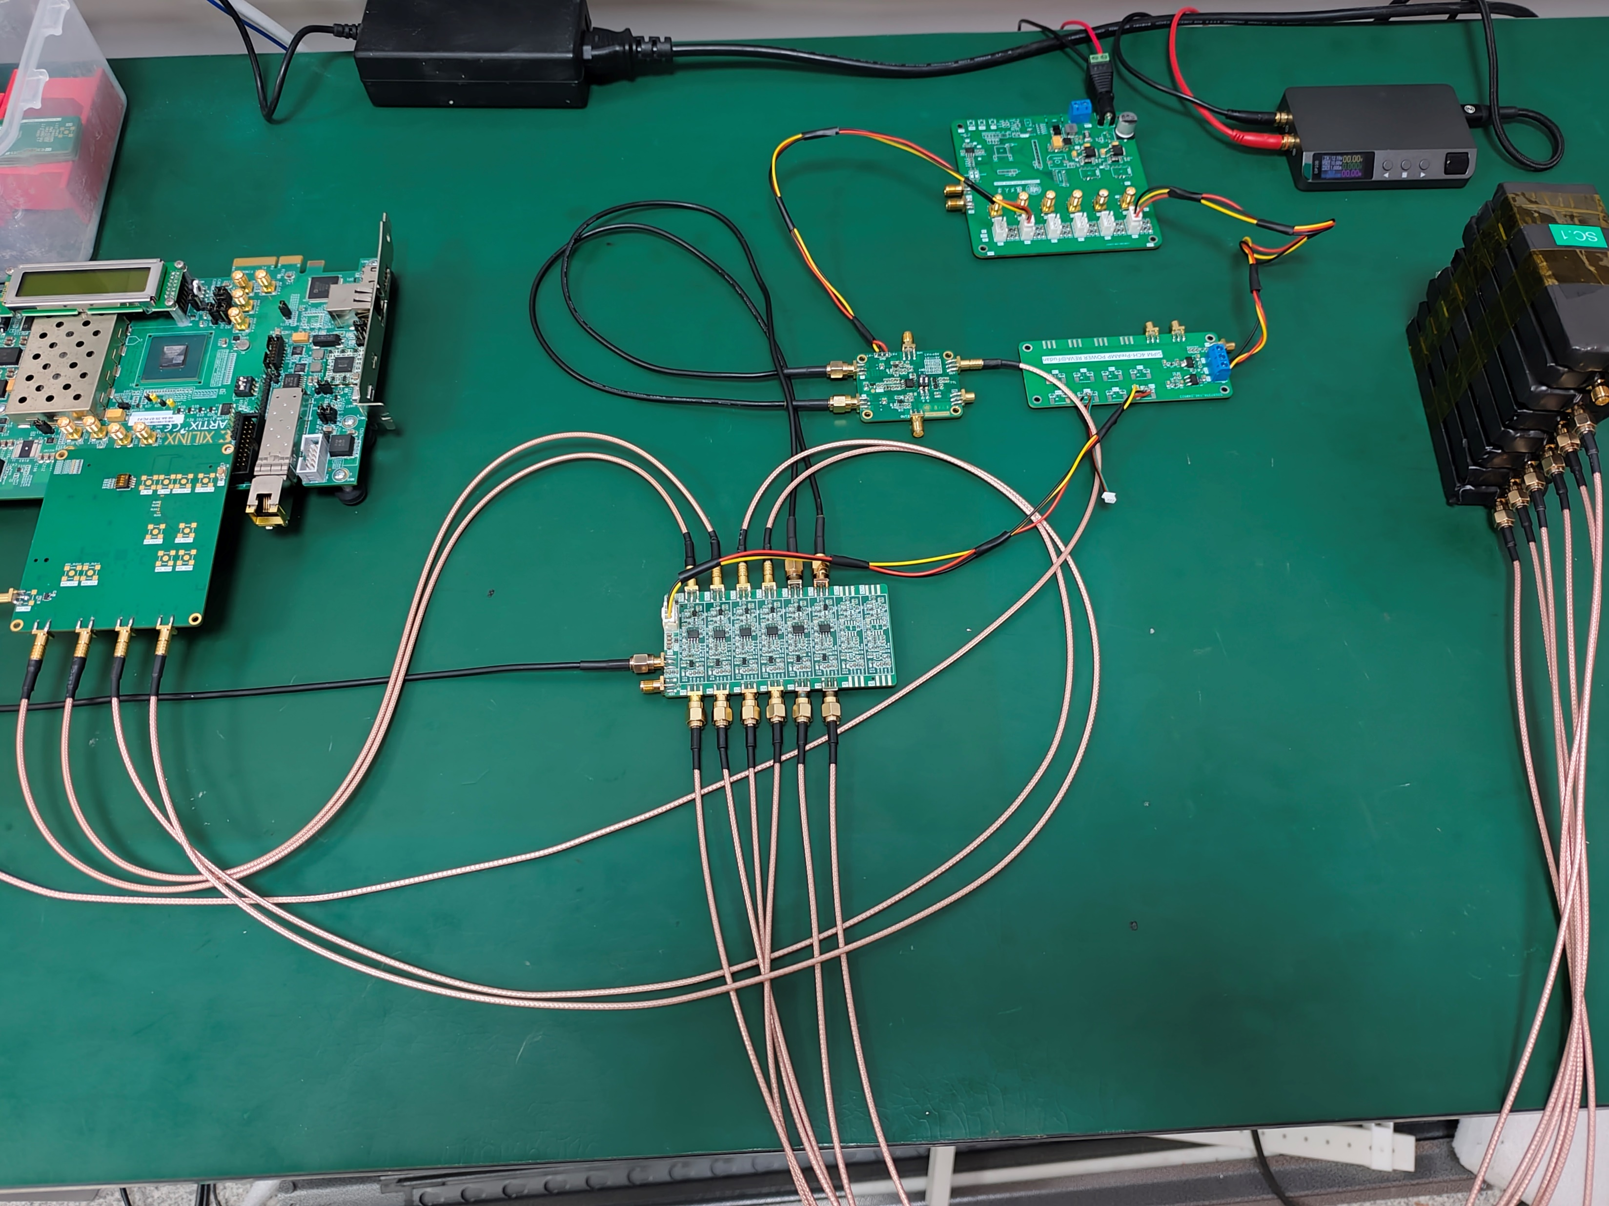
电子学系统联调实物图
电源模块-1
电源模块-2
符合模块
塑闪＋SiPM
ADC模数转换
前置放大器

Slide 4
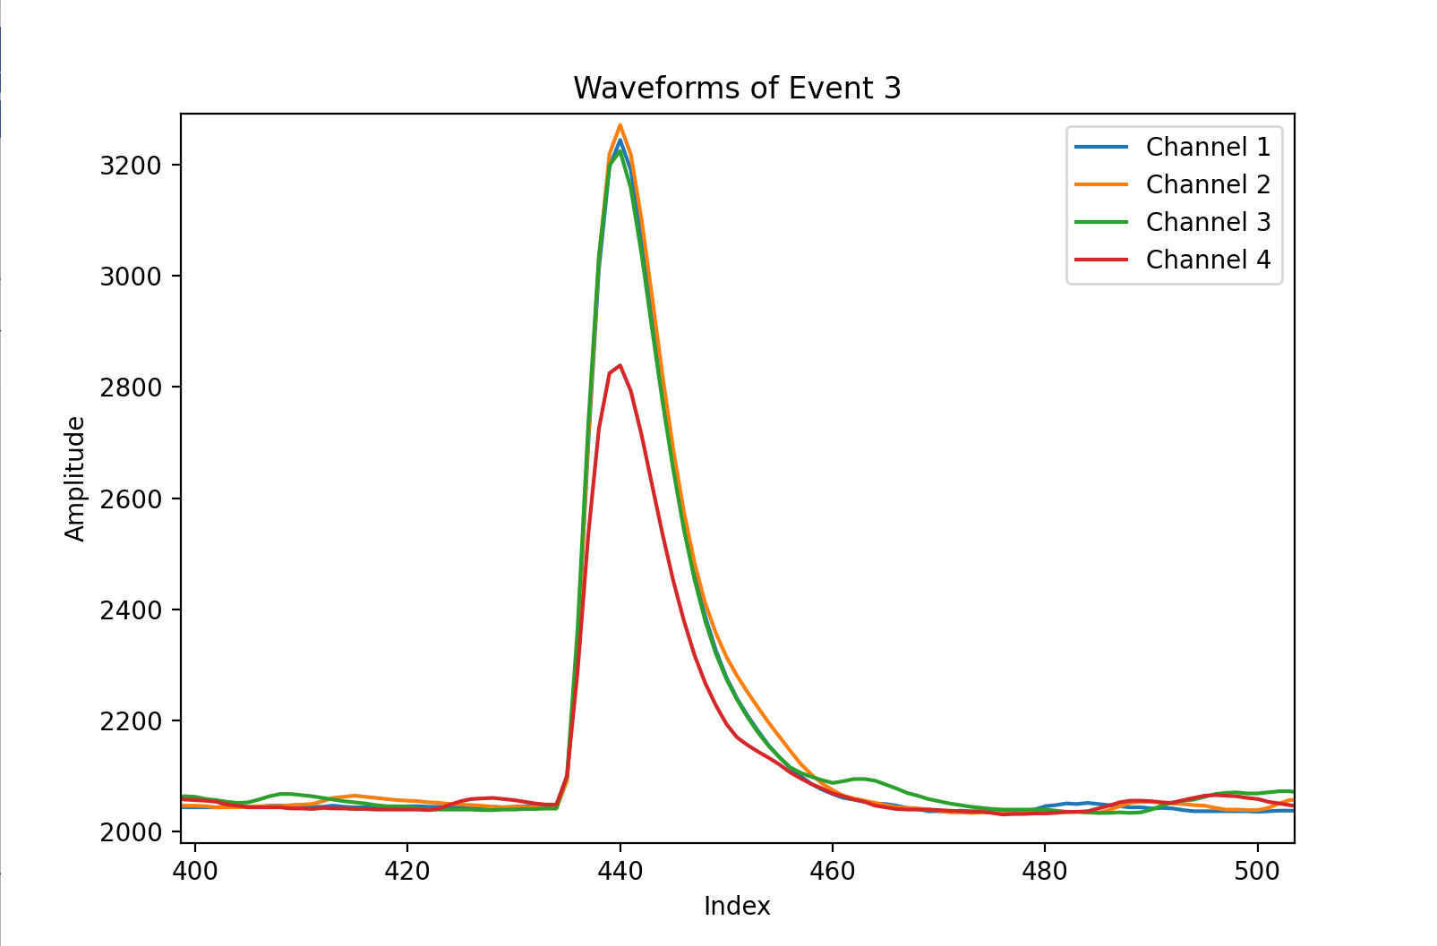
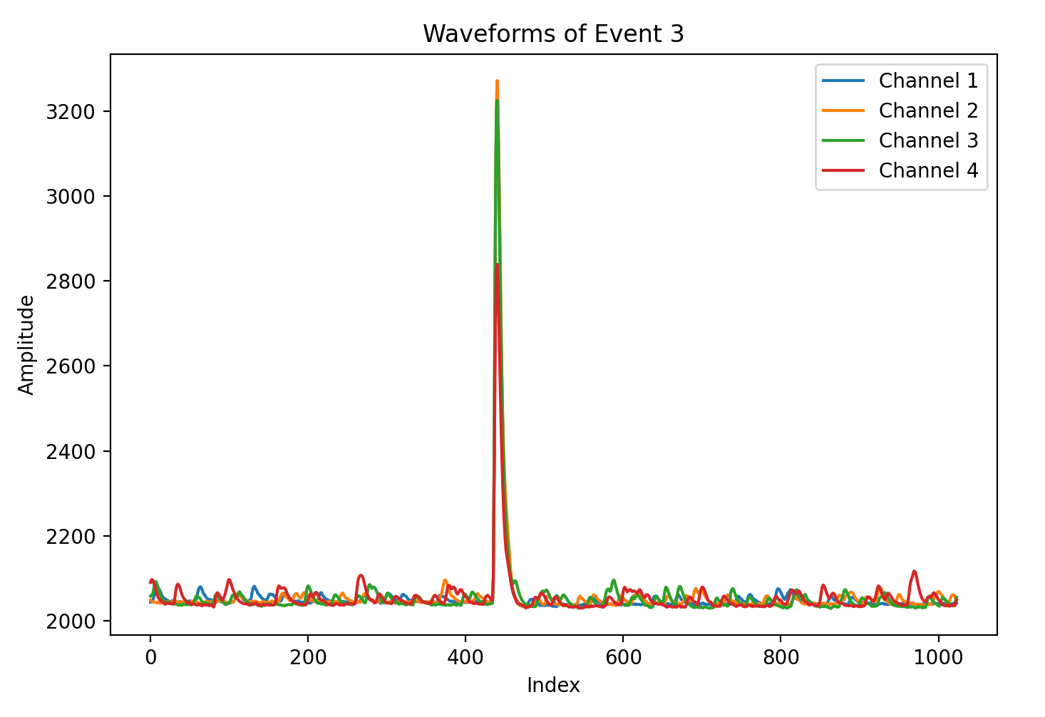
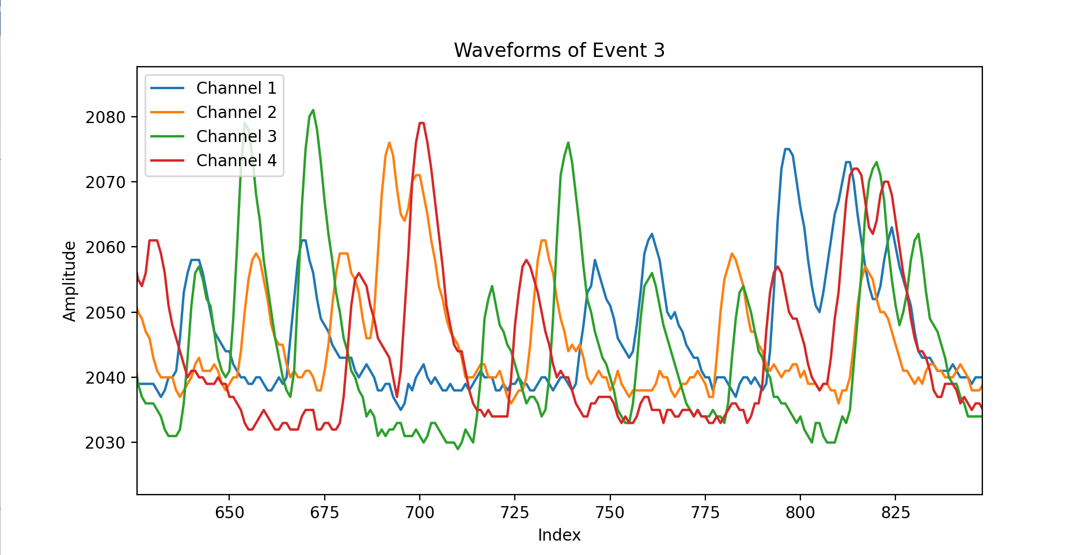
宇宙线波形数据

Slide 5
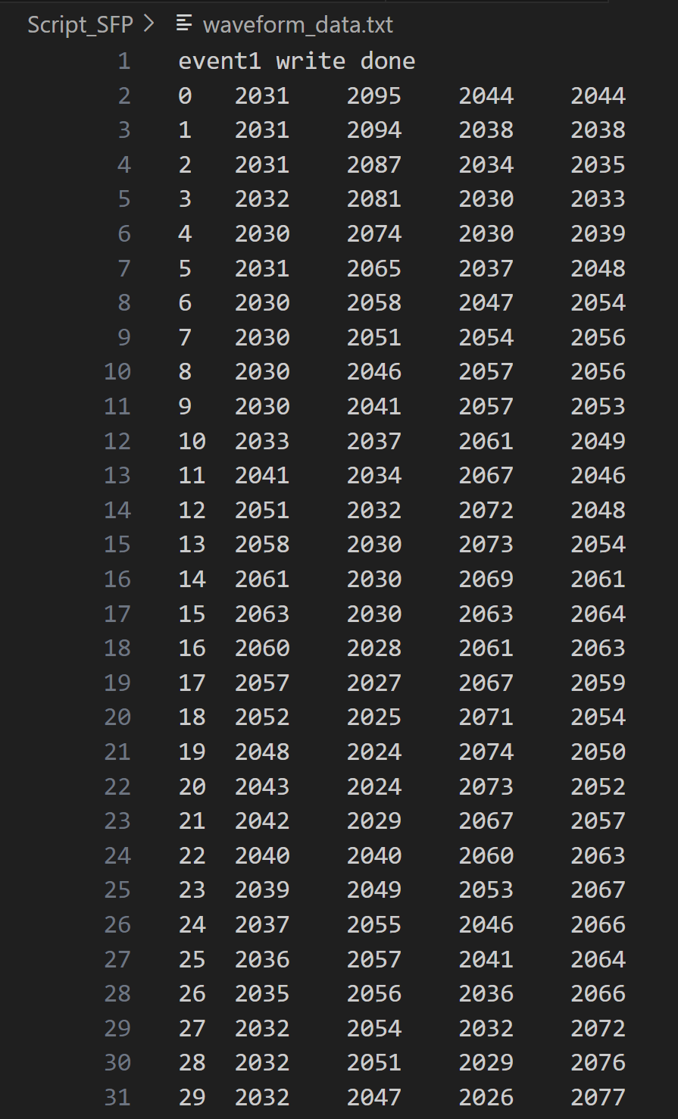
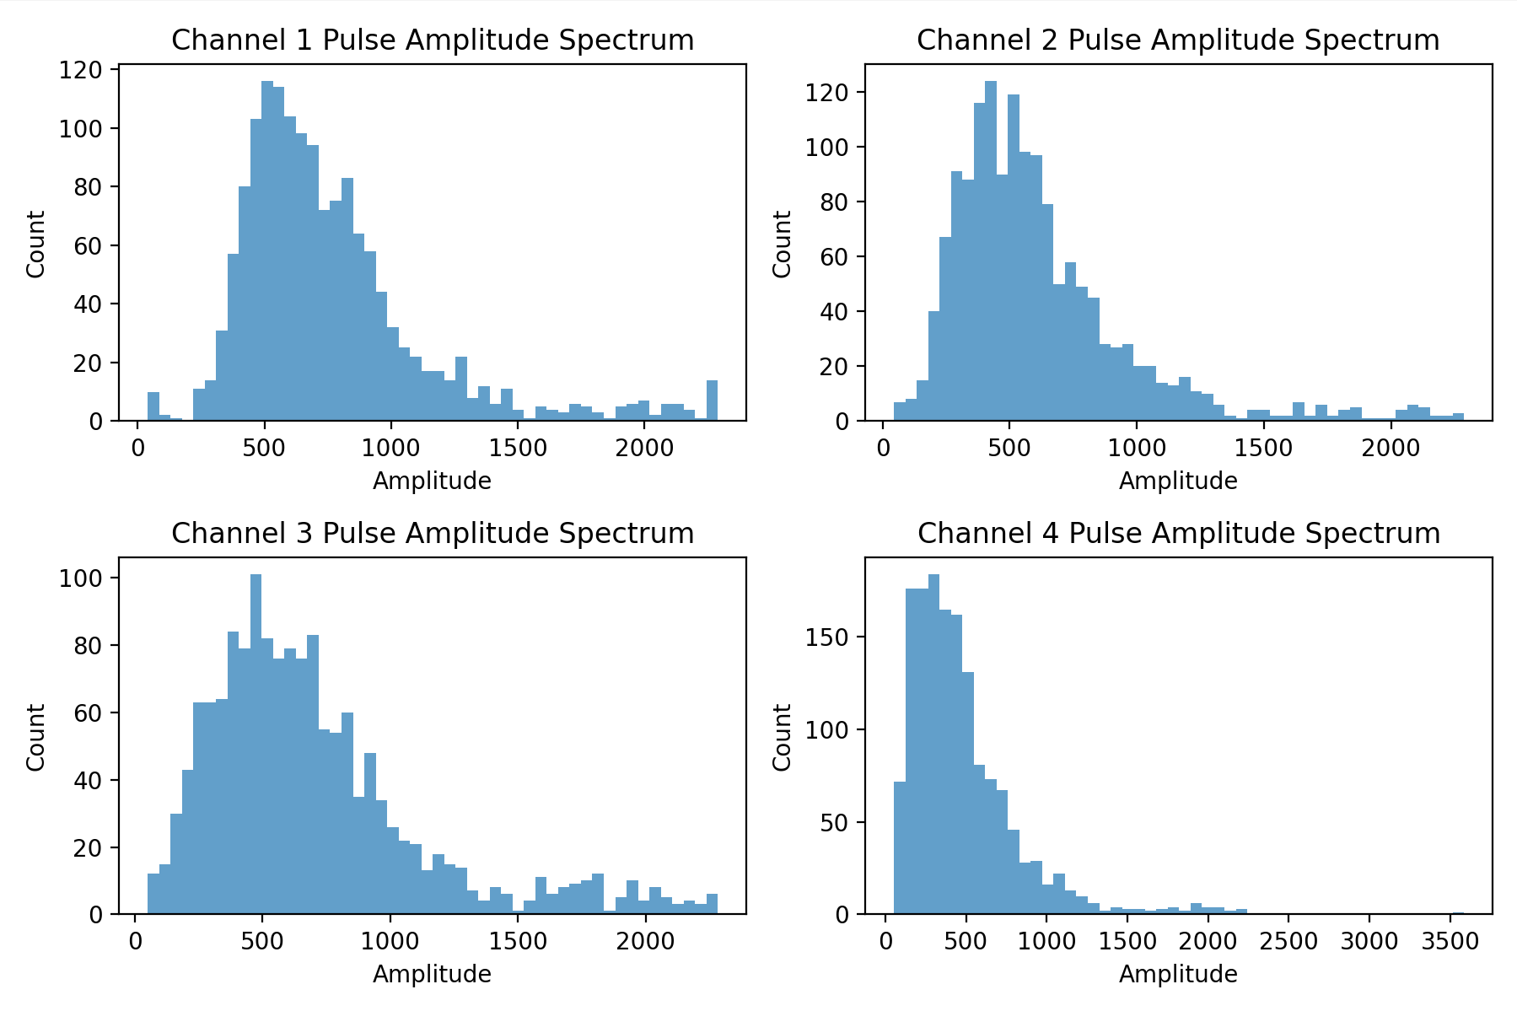
脉冲幅度分析
宇宙线MIP测试

Slide 6
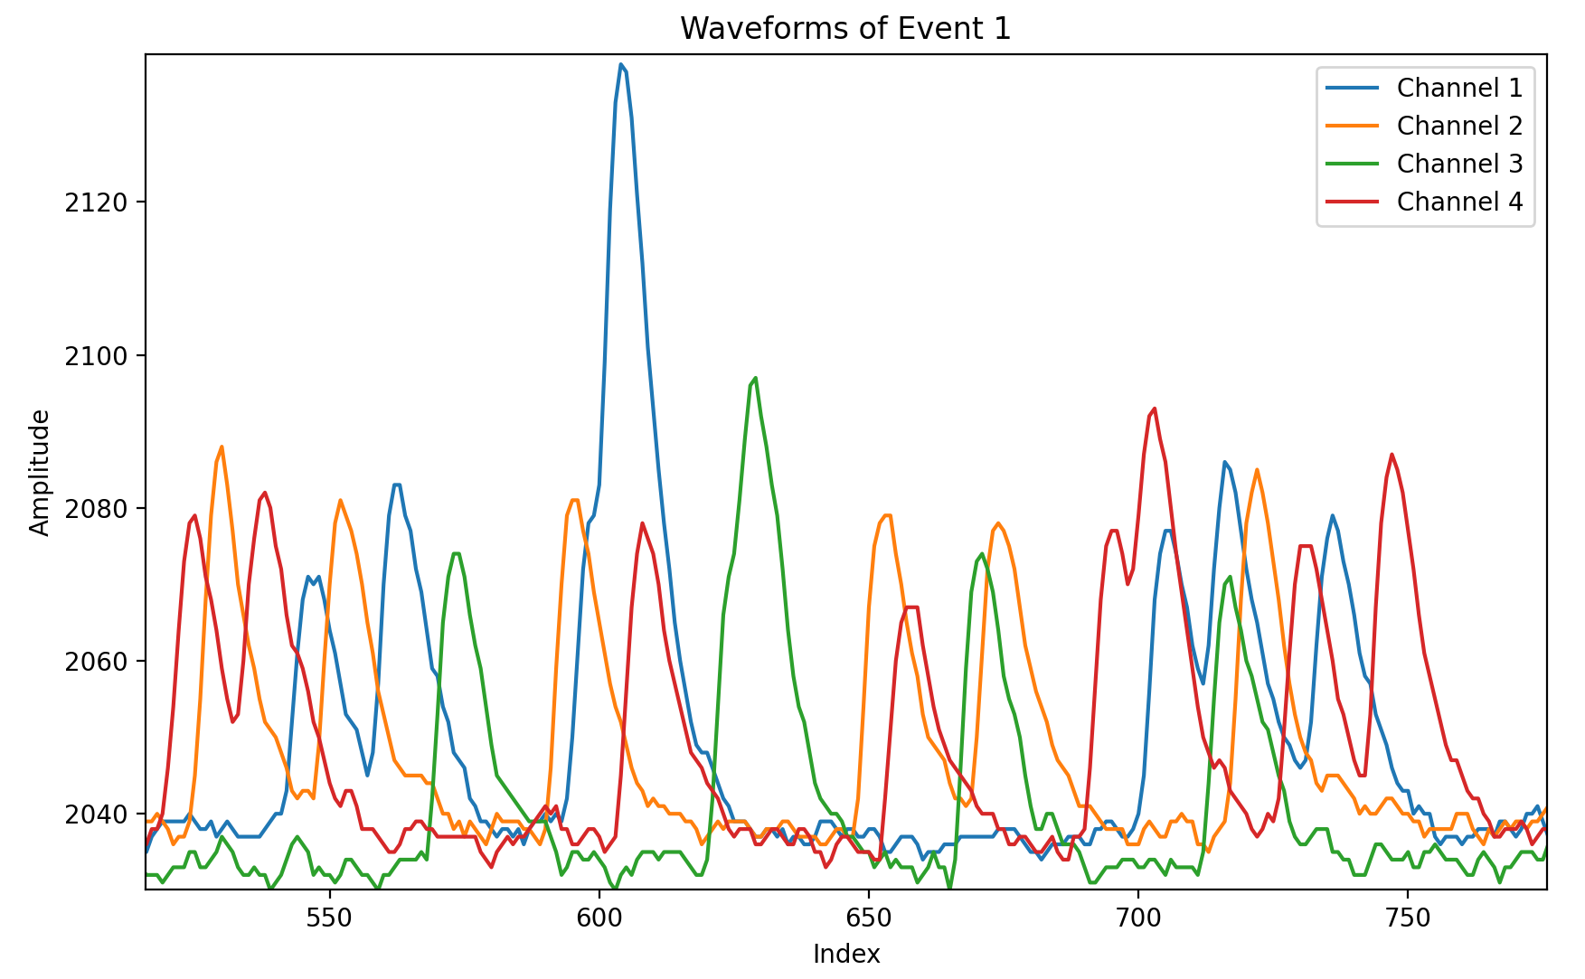
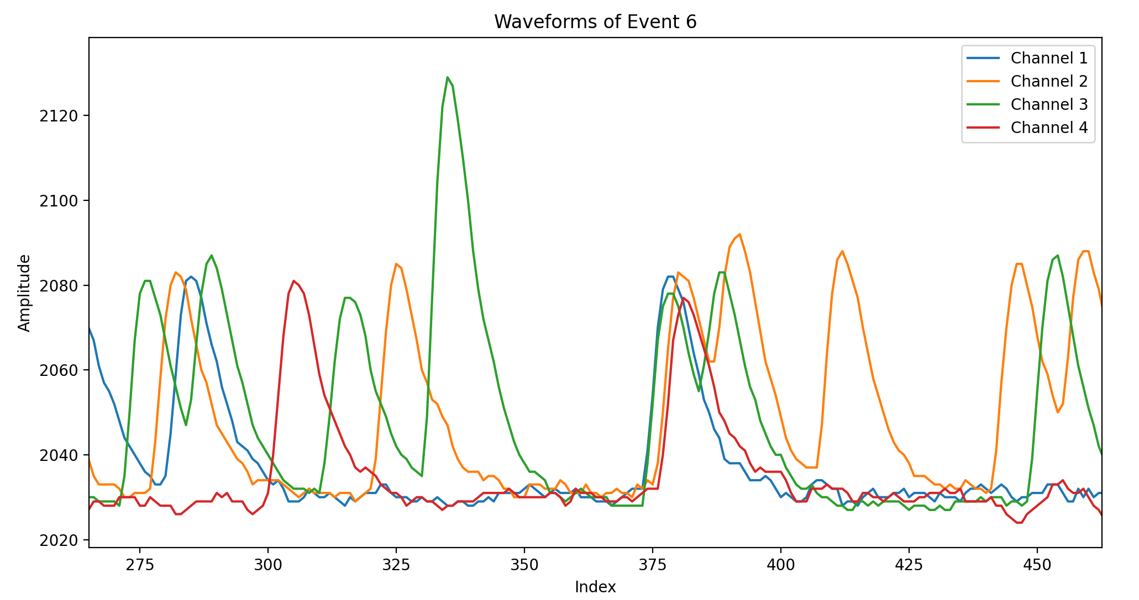
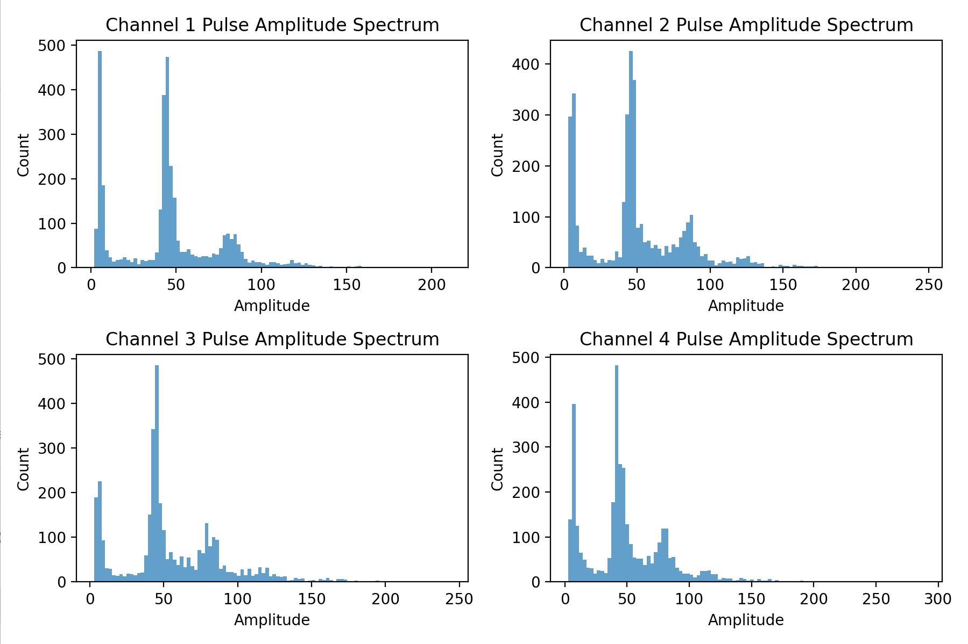
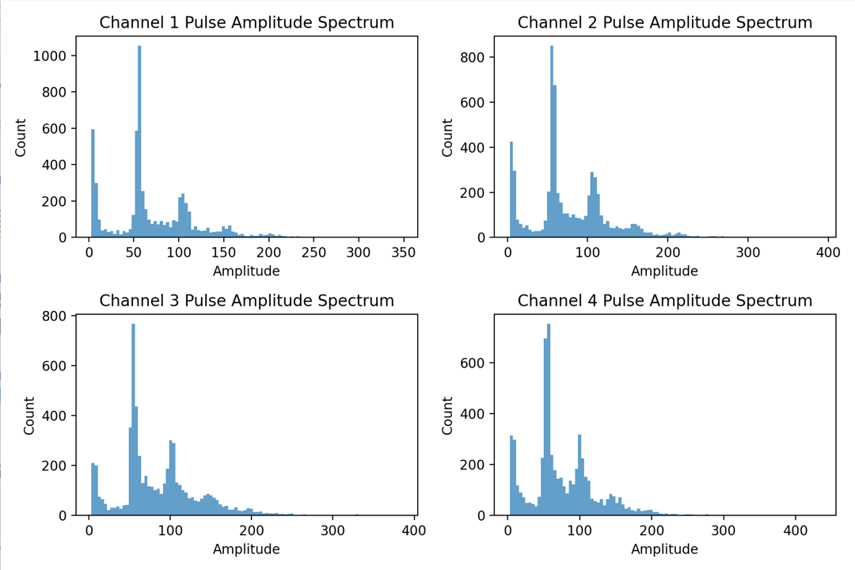
暗噪声分析（EQR20-3030）
偏置电压：+32V
偏置电压：+33V
0.48mV/div
0.48mV/div
25ns/div
25ns/div
1p.e.
Baseline
2p.e.
3p.e.

Slide 7
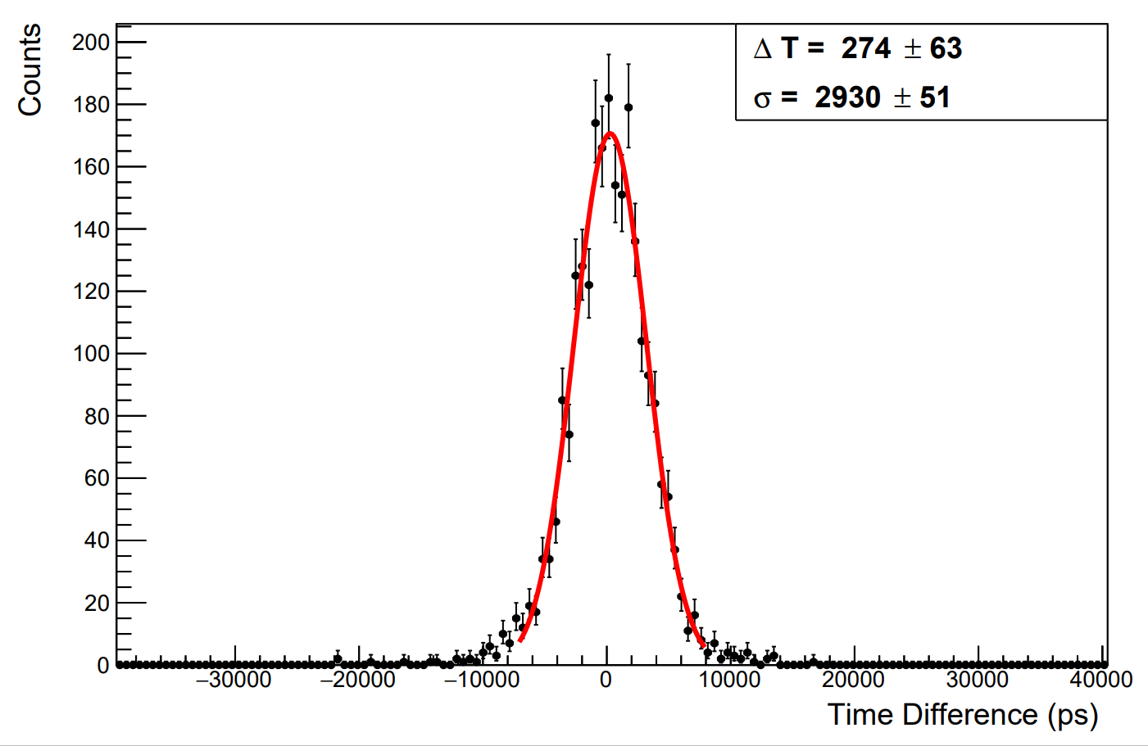
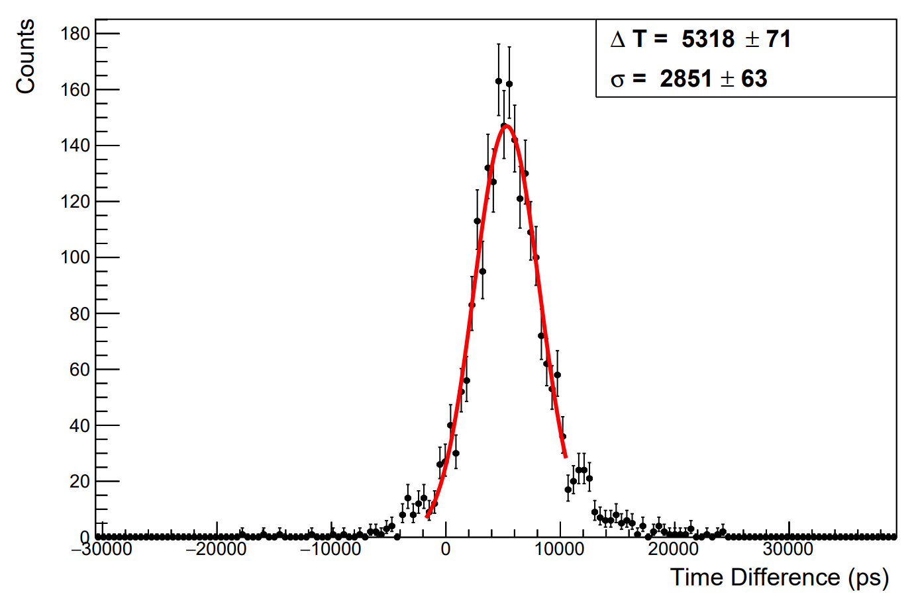
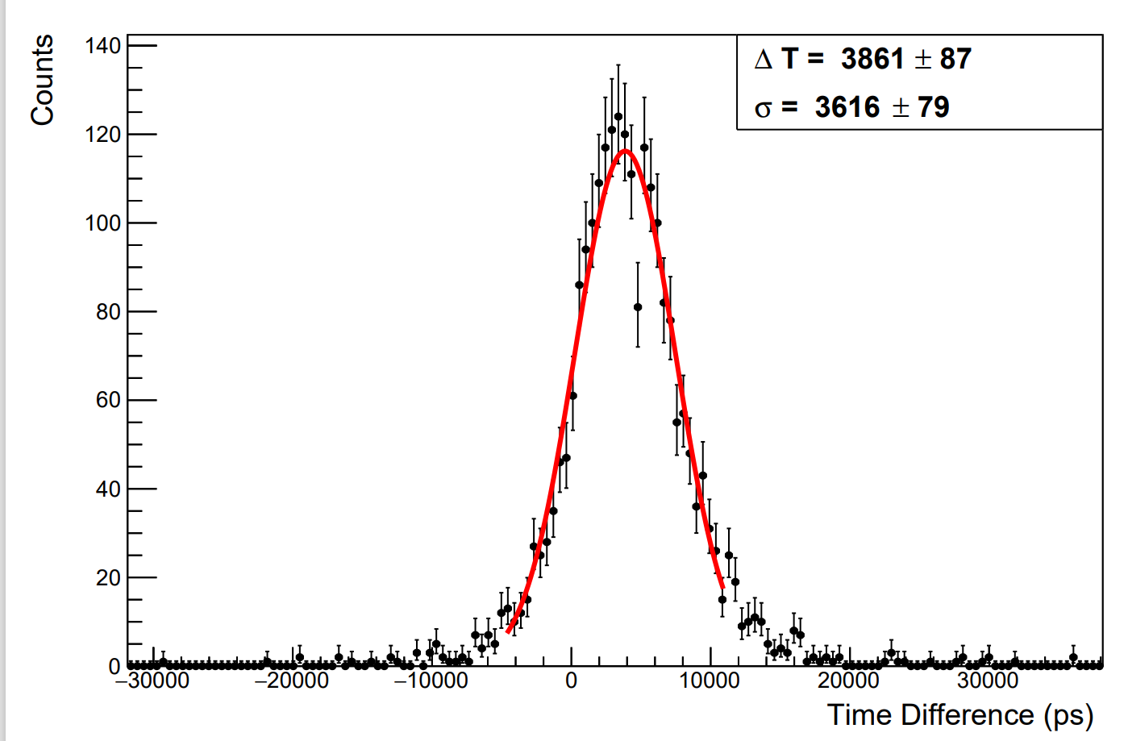
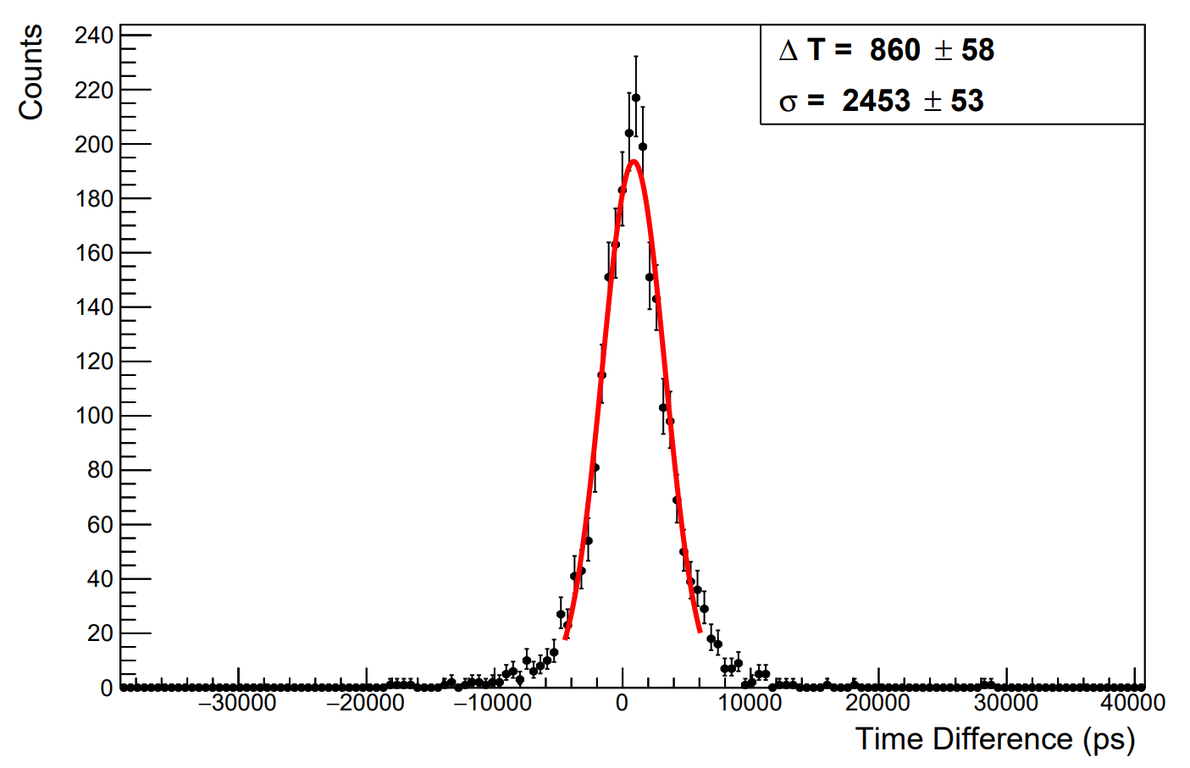
时间分辨分析
TRG1
SC1
T1
SC2
T2
T1-T2
T1-T3
SC3
T3
SC4
T4
TRG2
T1,T2,T3时间分辨接近
约1.9ns
T4时间分辨较差
约3.0ns
塑闪4耦合较差，信号ADC小
T1-T4
$\frac{\text{T}\text{1+}\text{T}\text{4}}{2}$- $\frac{\text{T}\text{2}\text{+}\text{T}\text{3}}{2}$

Slide 8
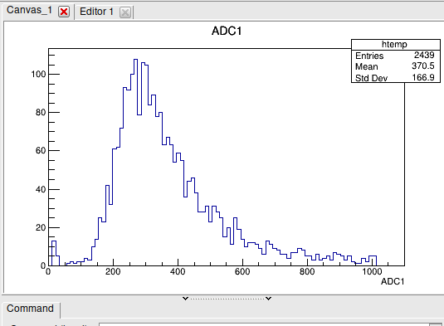
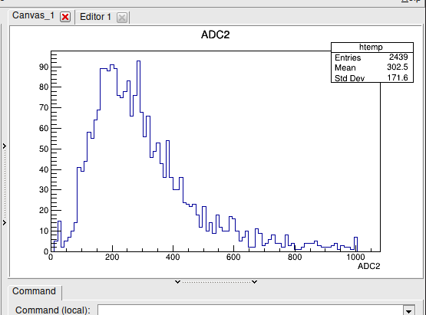
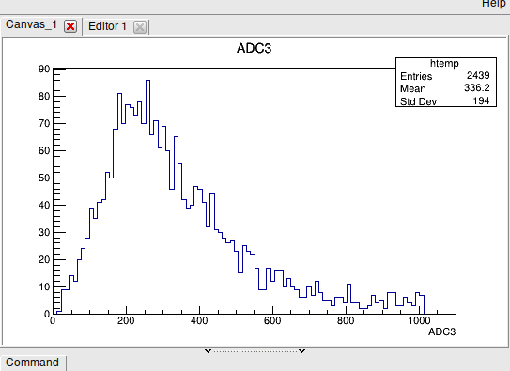
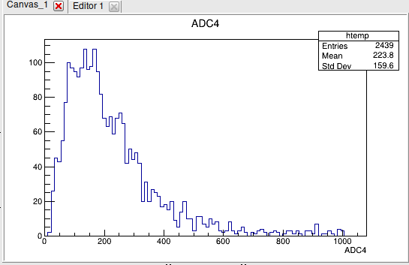
脉冲幅度分析
TRG1
SC1
T1
SC2
T2
ADC1
Mean:370mV
ADC2
Mean:302mV
SC3
T3
SC4
T4
TRG2
T1,T2,T3时间分辨接近
约1.9ns
T4时间分辨较差
约3.0ns
塑闪4耦合较差，信号ADC小
ADC3
Mean:336mV
ADC4
Mean:224mV

Slide 9
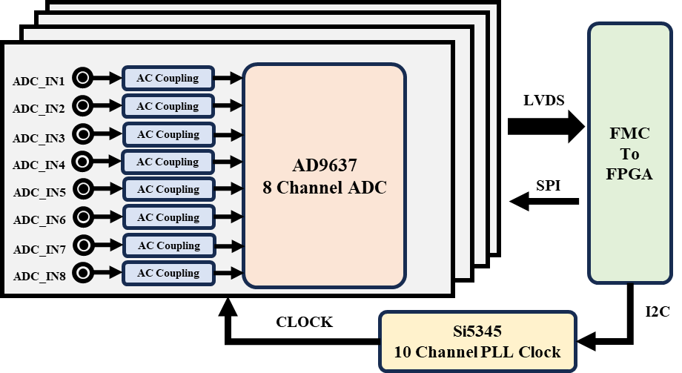
32通道ADC调试
ADC芯片：AD9637 × 4
通道数：32通道
采样率：80 MSPS
采样精度：12bit
协议：Serial LVDS

Slide 10
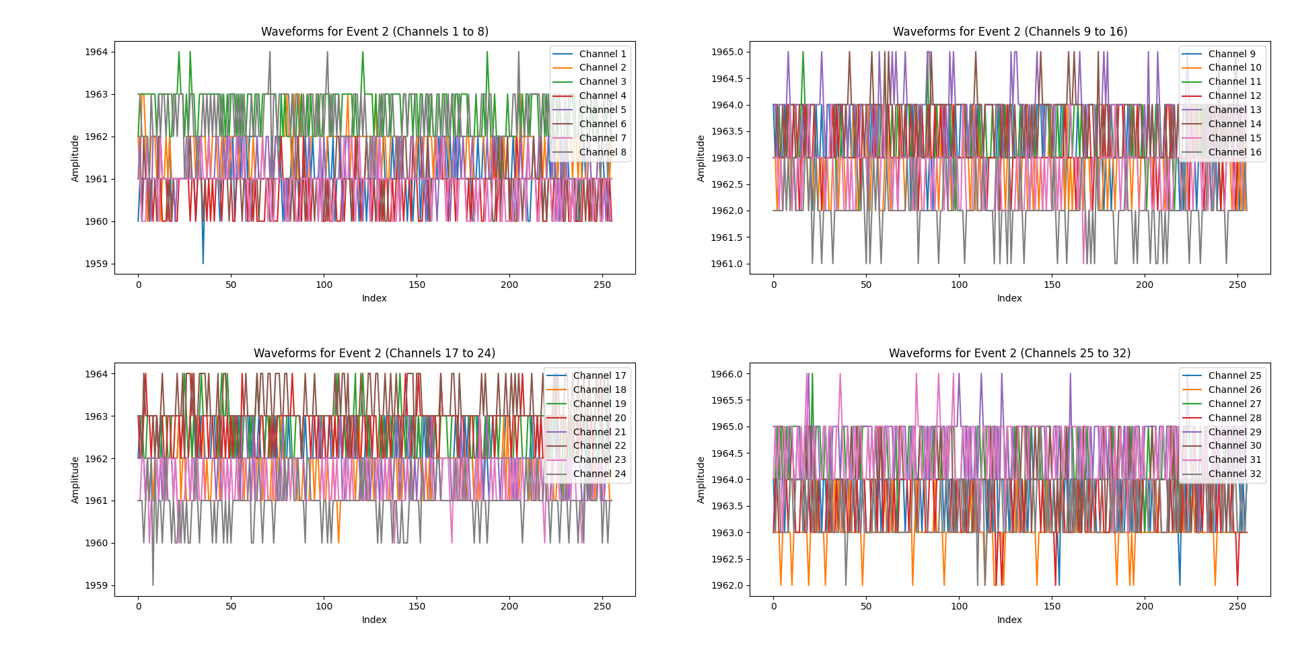
32通道ADC调试——噪声测试

Slide 11
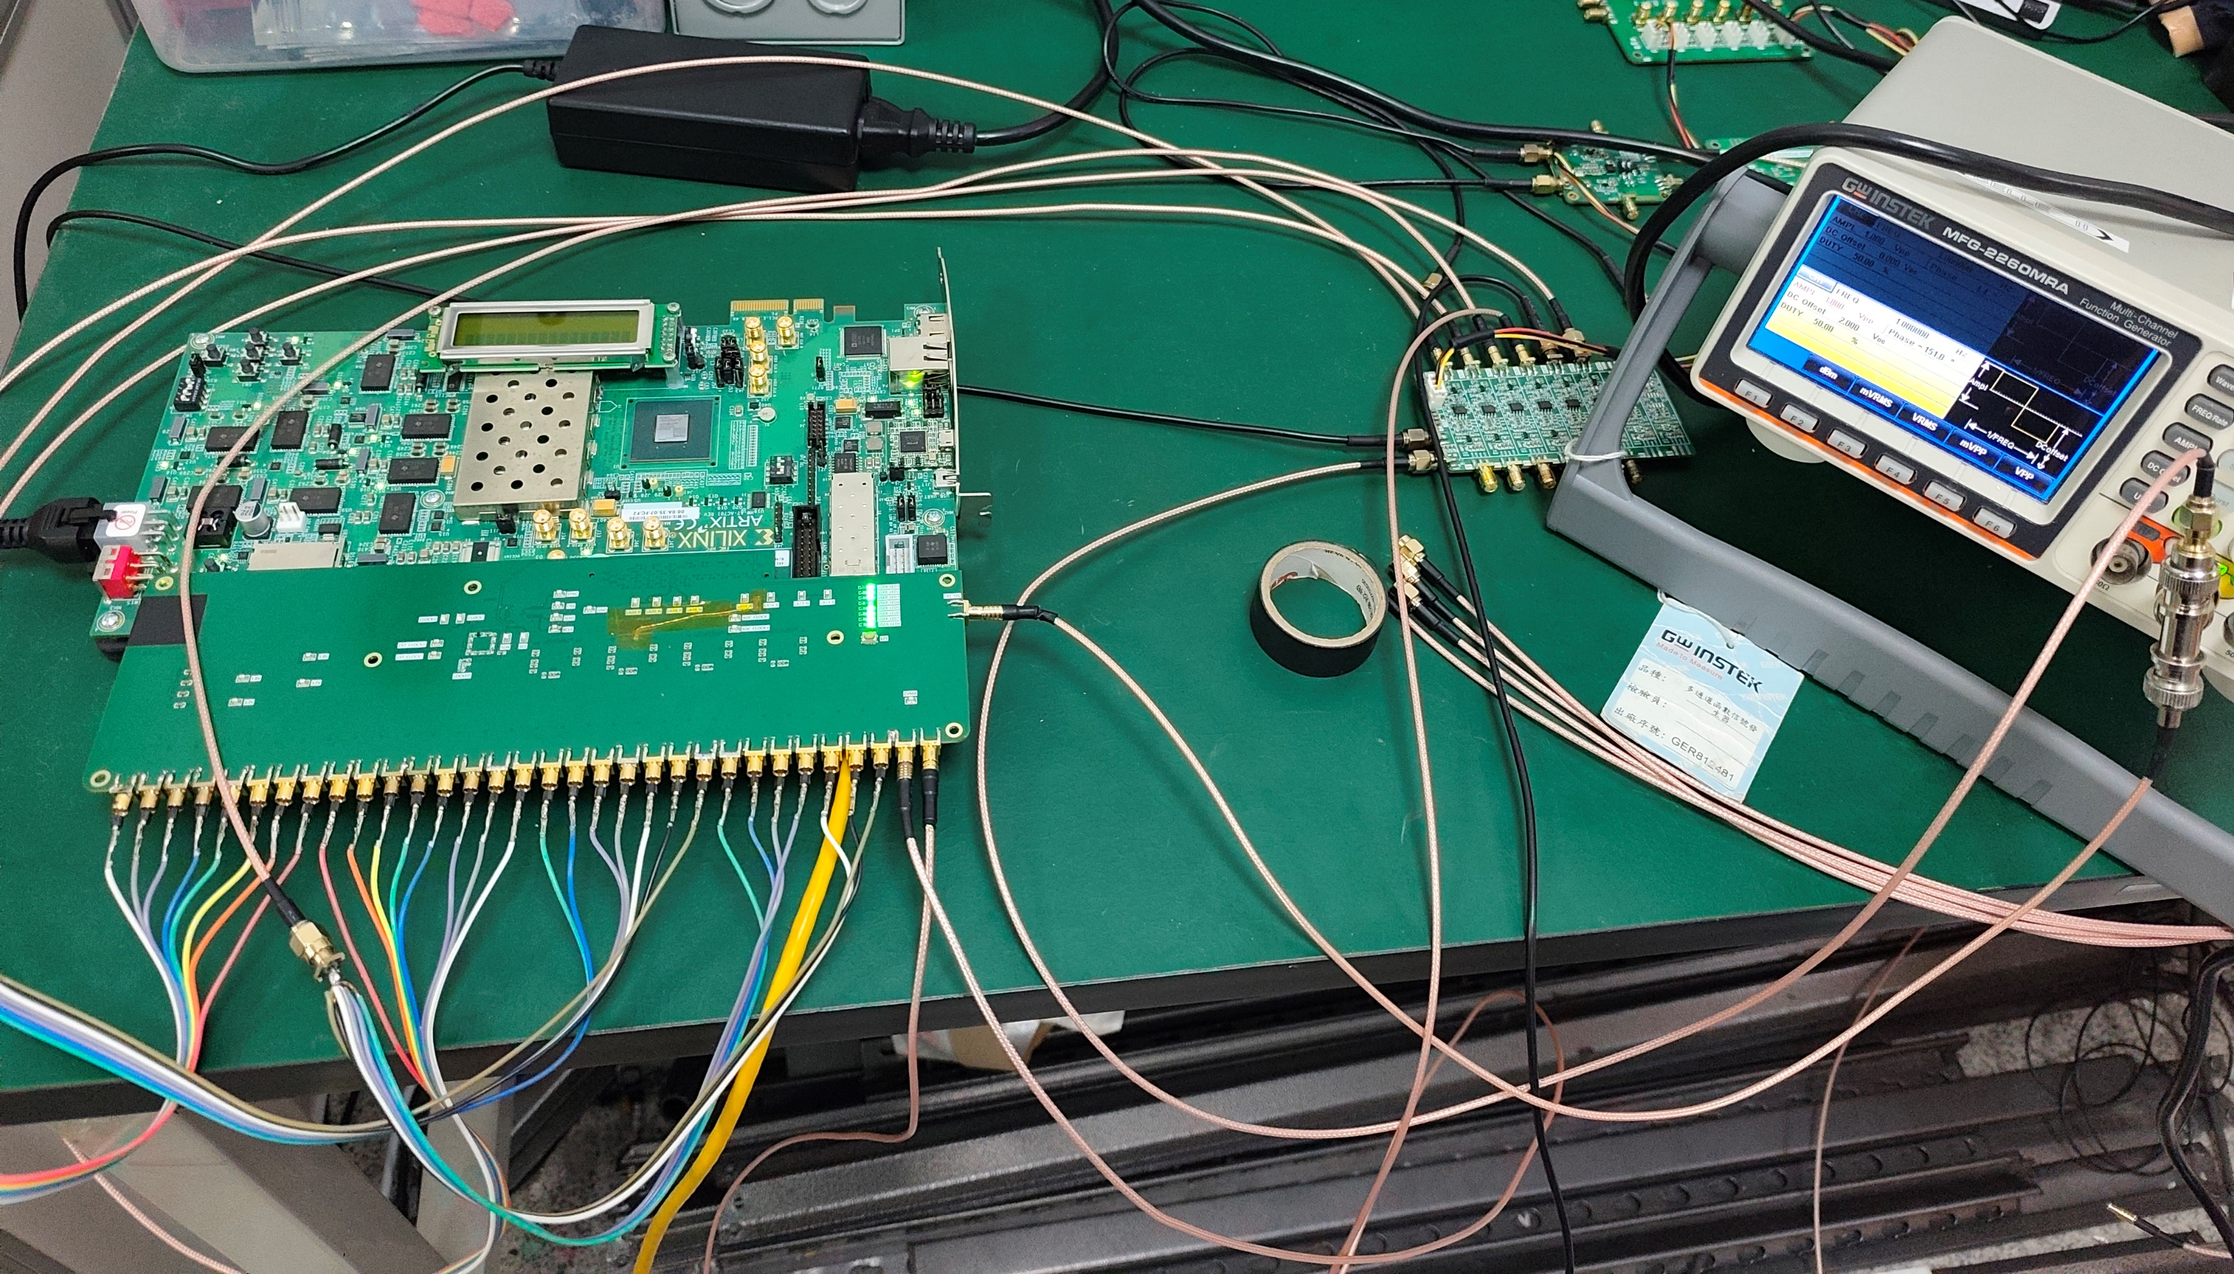
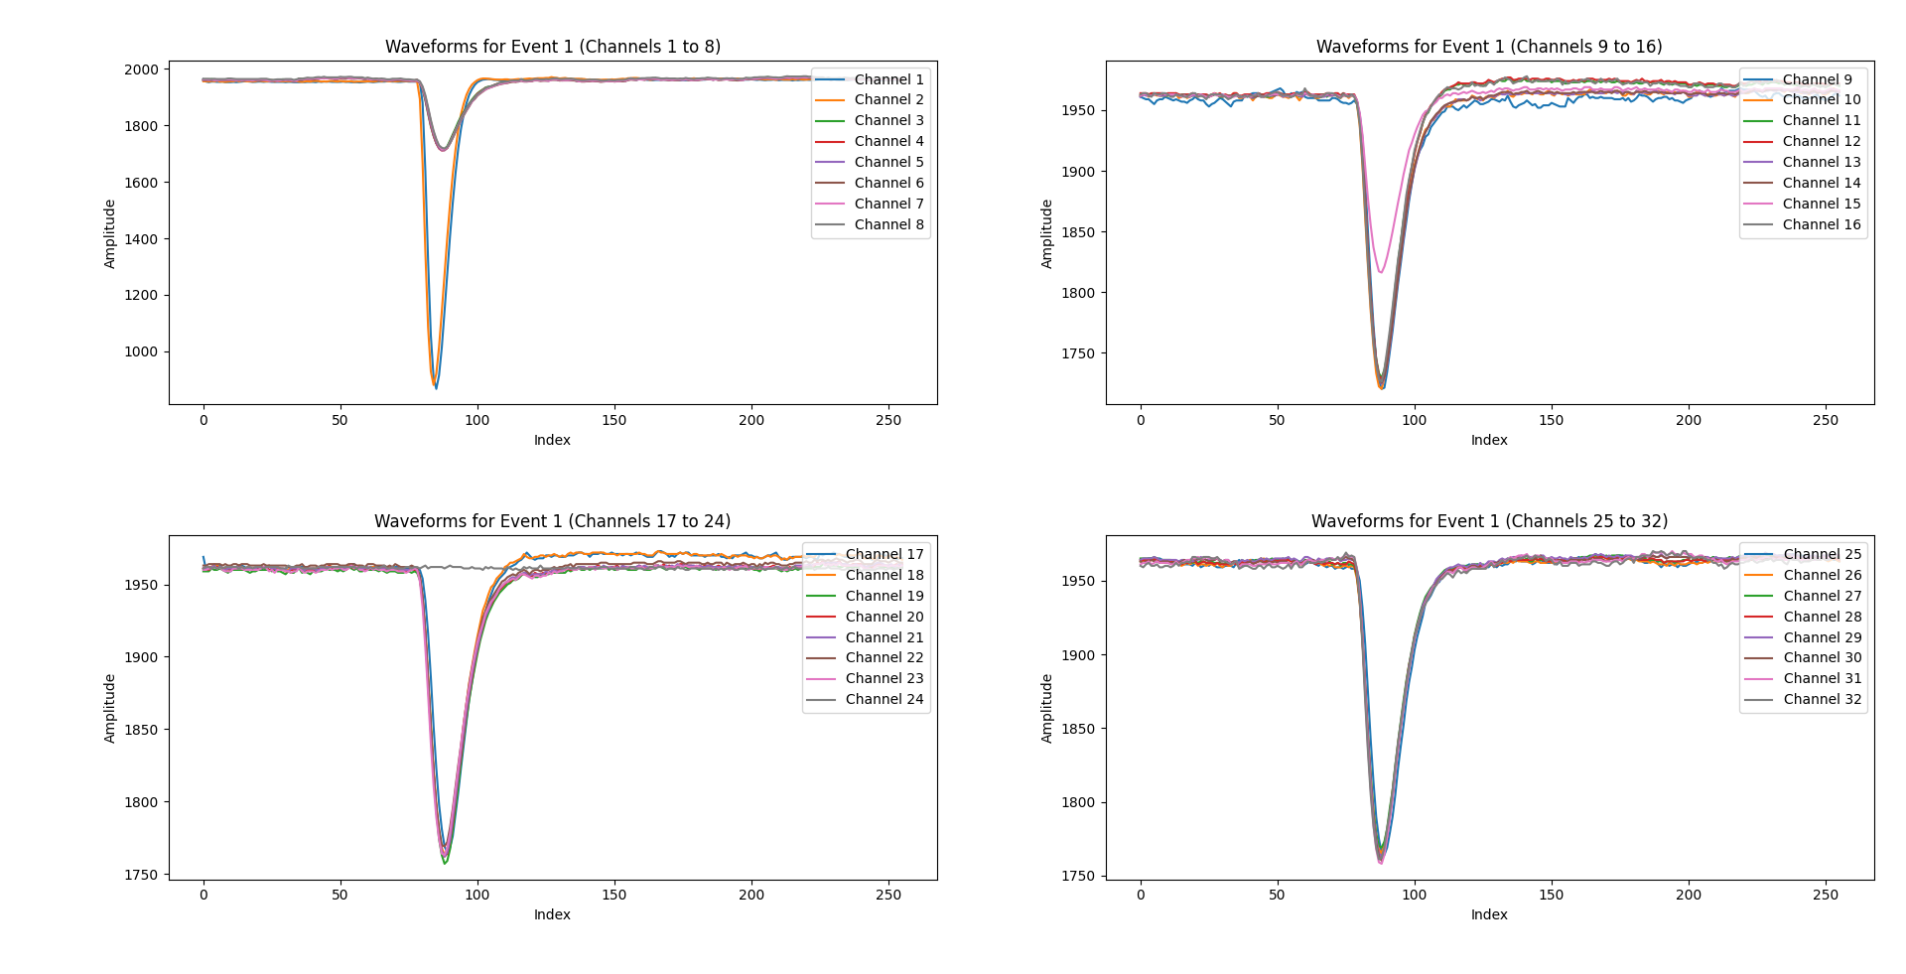
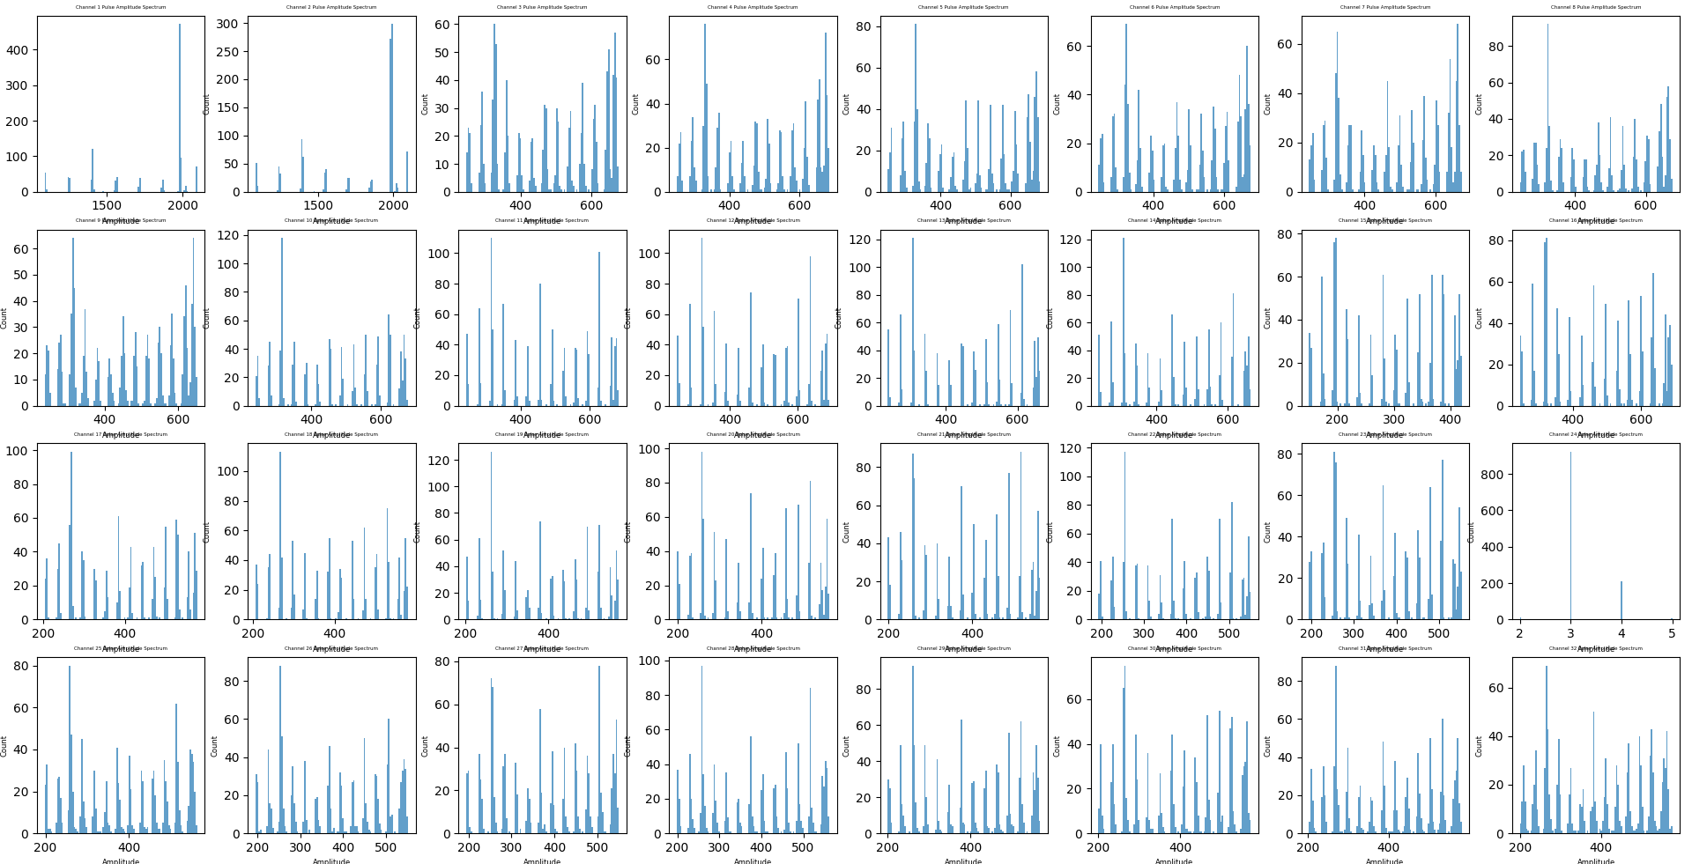
32通道ADC调试——信号注入测试
波形数据
信号
发生器
TRG
外部
触发
32CH
ADC
FPGA
前端电子学
通道
输入
测试
端口
脉冲幅度谱

Slide 12
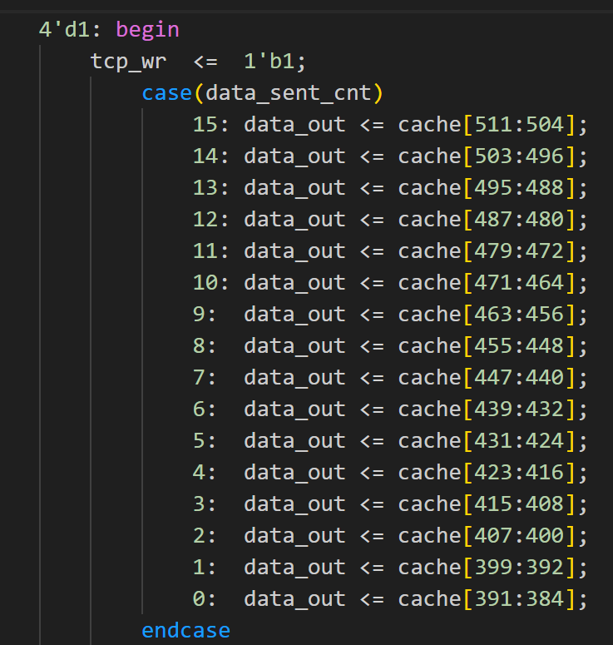
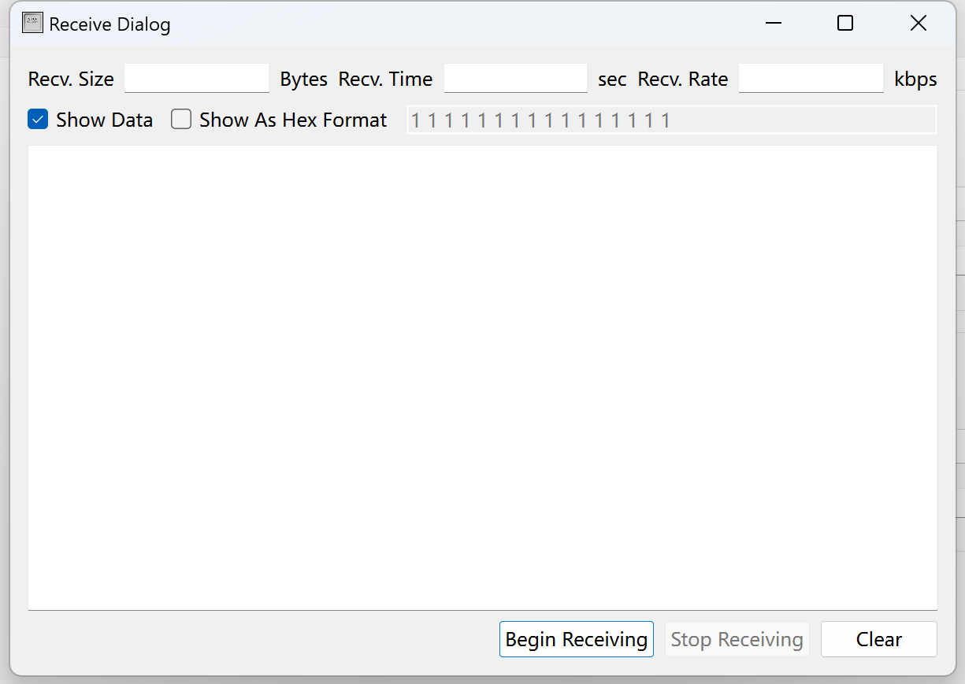
存在的问题

